Slide 1
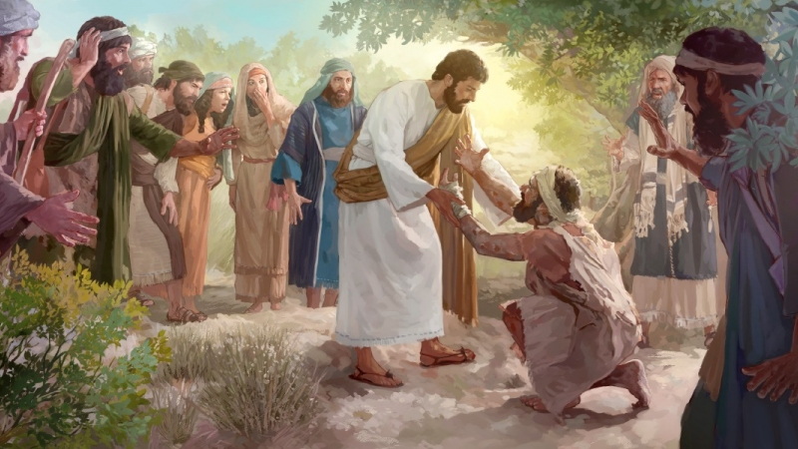
一個感恩的人
(11/13/2022)

Slide 2
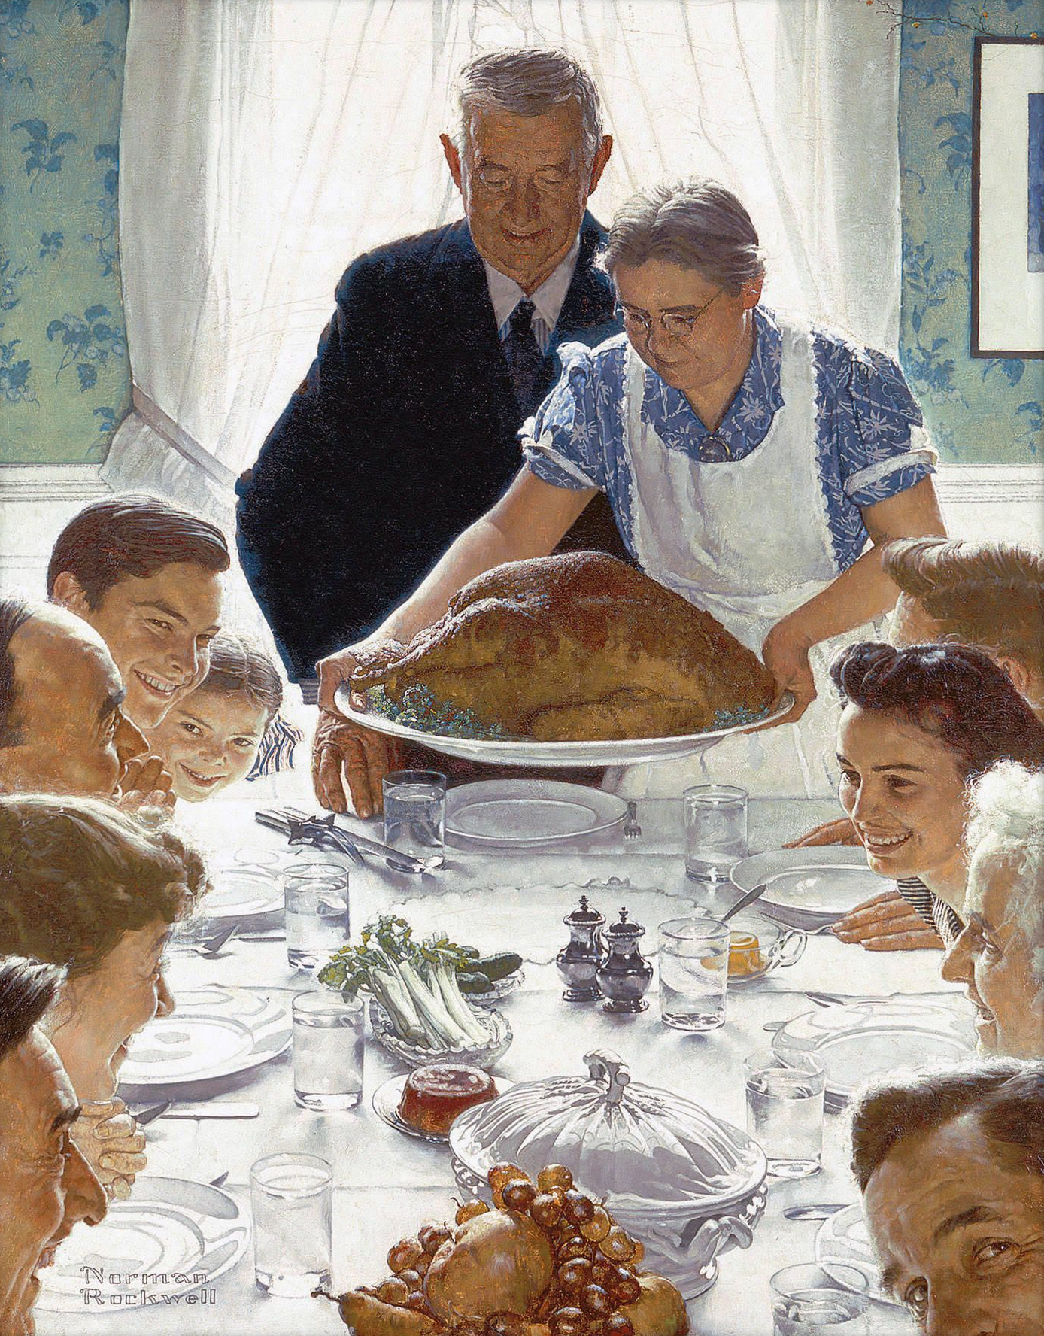
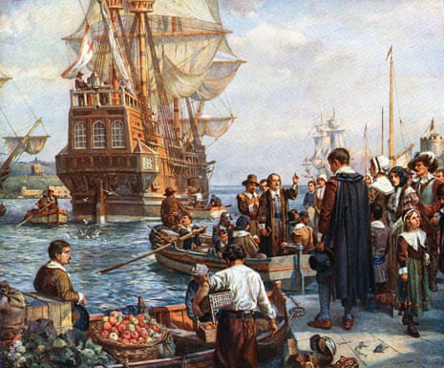
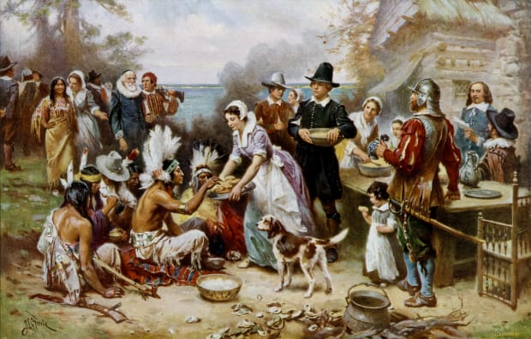
感恩節的由來
1620年/清教徒追求敬拜神的自由
五月花號/普利茅斯/飢寒疾病
原住民相助/ 隔年大豐收/ 一起感恩

Slide 3
路 加 福 音
17:11 耶 穌 往 耶 路 撒 冷 去 、 經 過 撒 瑪 利 亞 和 加 利 利 。
17:12 進 入 一 個 村 子 、 有 十 個 長 大 痲 瘋 的 迎 面 而 來 、 遠 遠 的 站 著 。
17:13 高 聲 說 、 耶 穌 、 夫 子 、 可 憐 我 們 罷 。
17:14 耶 穌 看 見 、 就 對 他 們 說 、 你 們 去 把 身 體 給 祭 司 察 看 。 他 們 去 的 時 候 就 潔 淨 了 。

Slide 4
路 加 福 音
17:15 內 中 有 一 個 見 自 己 已 經 好 了 、 就 回 來 大 聲 歸 榮 耀 與 神 ．
17:16 又 俯 伏 在 耶 穌 腳 前 感 謝 他 ． 這 人 是 撒 瑪 利 亞 人 。
17:17 耶 穌 說 、 潔 淨 了 的 不 是 十 個 人 麼 ． 那 九 個 在 哪 裡 呢 。
17:18 除 了 這 外 族 人 、 再 沒 有 別 人 回 來 歸 榮 耀 與 神 麼 。
17:19 就 對 那 人 說 、 起 來 走 罷 ． 你 的 信 救 了 你 了 。

Slide 5
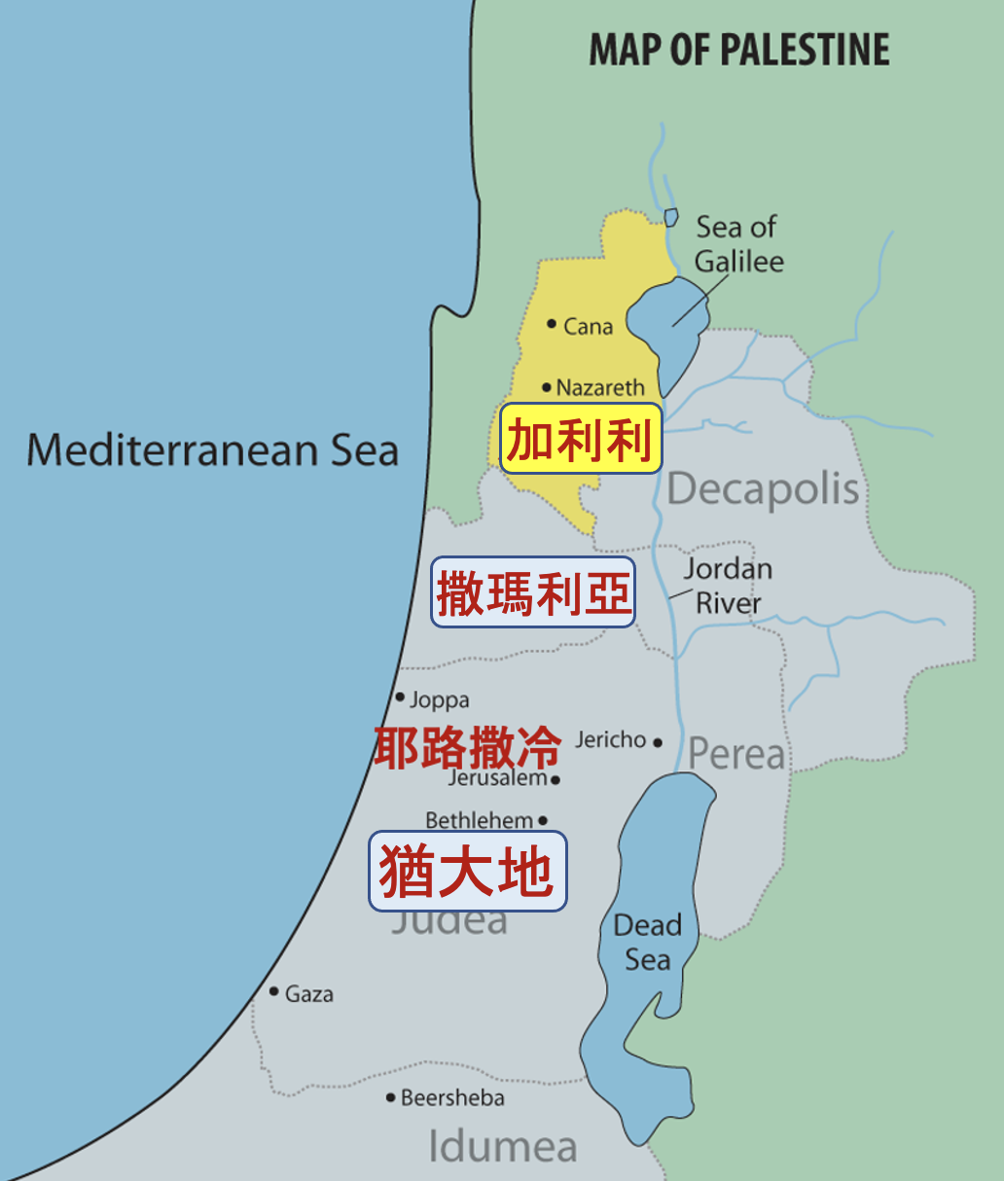
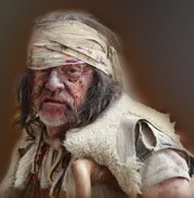
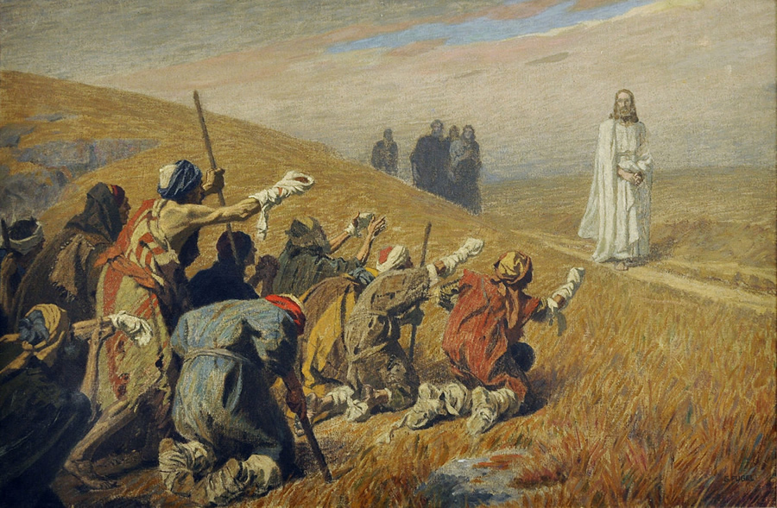
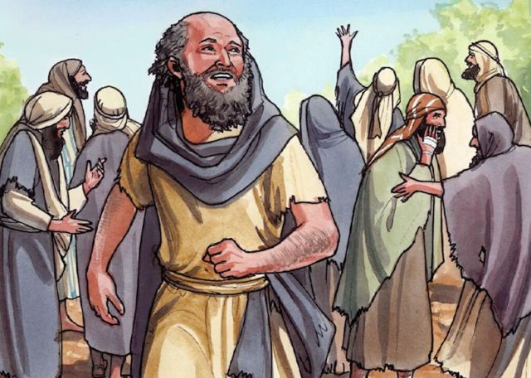
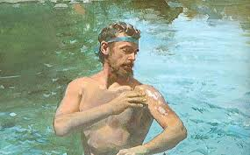
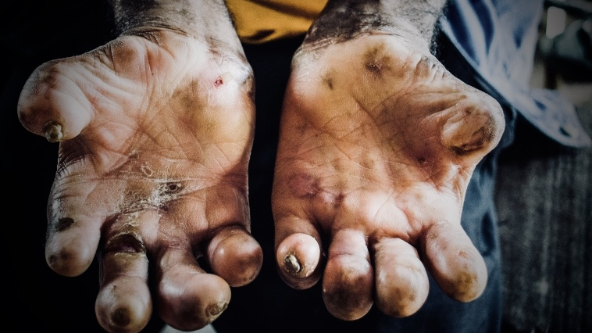
I. 耶穌治好十個長大痲瘋的
耶穌經過撒瑪利亞、遇見十個長大痲瘋的
猶太人對撒馬利亞人有種族歧視
主耶穌愛撒馬利亞人
大痲瘋不潔淨的病
十個長大痲瘋的來見耶穌
耶穌治好十個長大痲瘋的
他們抓住機會高聲呼求主！
耶穌要他們給祭司察看
信心配合神蹟的行動
祭司宣告他們得醫治
『他 們 去 的 時 候 就 潔 淨 了 。』

Slide 6
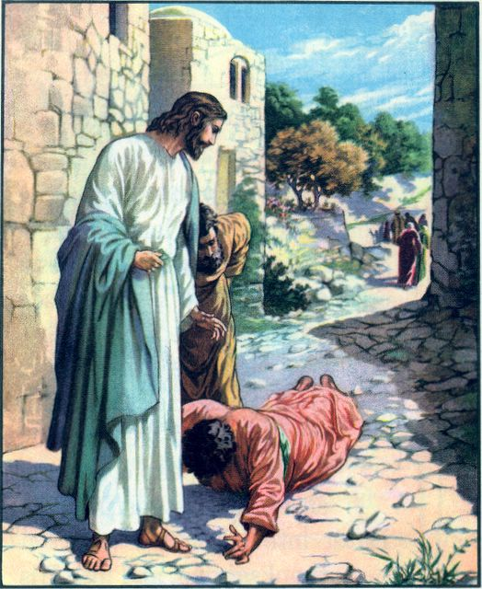
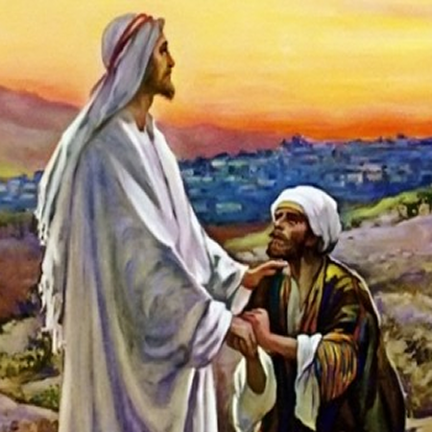
只有一個得潔淨的回來向主耶穌感恩
被醫好的撒瑪利亞人回來感恩
十個人蒙恩，只有一人感恩
你有向父母與造物主感恩嗎？
超自然與大自然的醫治神蹟
耶穌拯救感恩的撒瑪利亞人
外族人歸榮耀給神
到主耶穌的腳前俯伏拜祂
你的信救了你了
身體得醫治、靈魂得救
『認識你－獨一的真神，並且認識你所差來的耶穌基督，這就是永生。』(約 17:3)

Slide 7
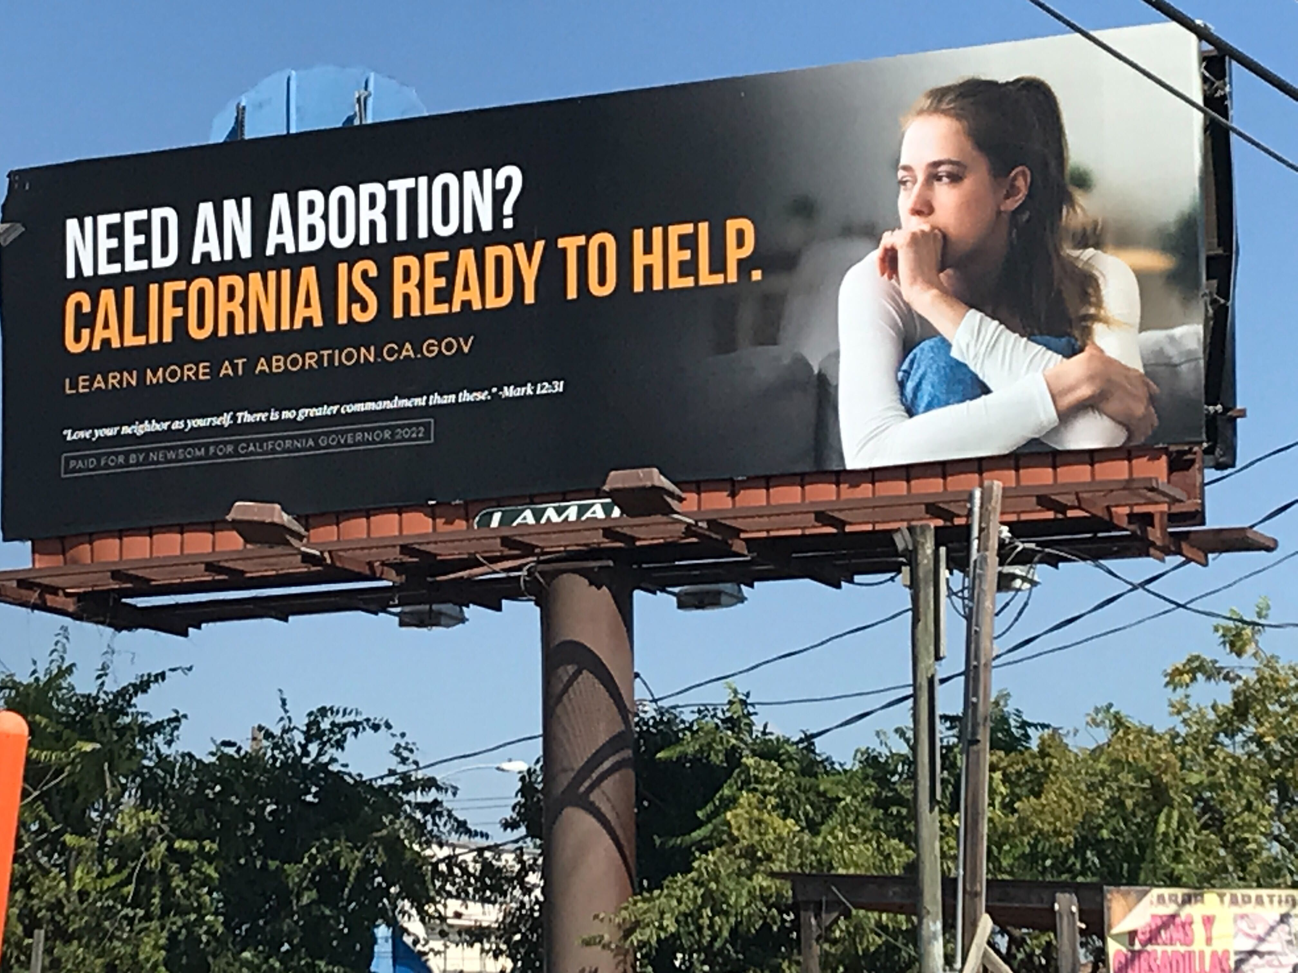
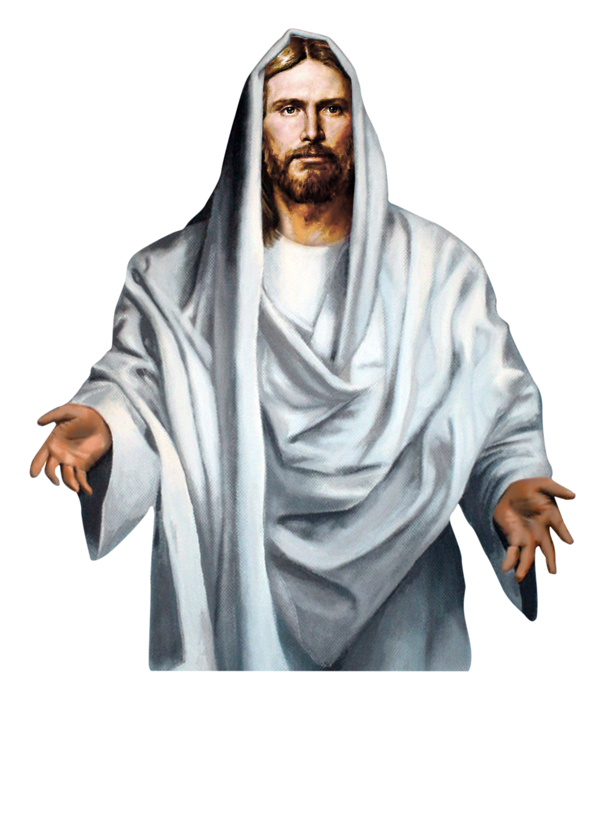
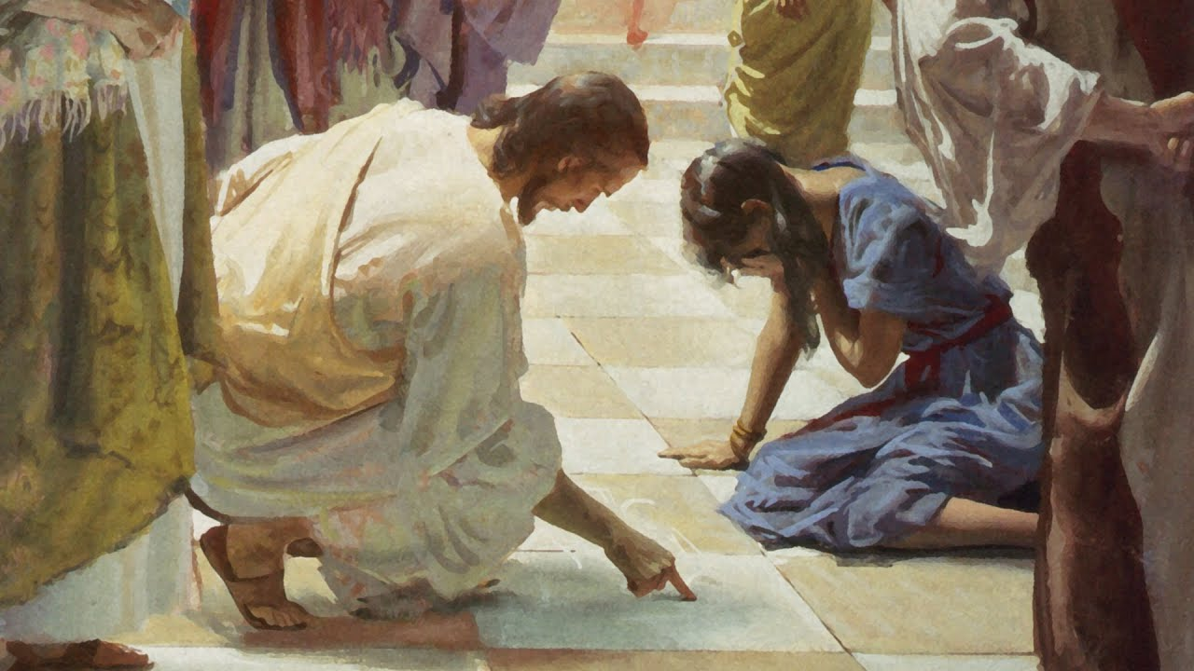
我們都需要主耶穌的醫治與拯救
罪就像大痲瘋的症狀
毀容：神榮美的形象被破壞
麻痺：沒罪惡感與道德底線
傳染：罪惡會傳染與危害人
罪的診斷與醫治
從人裏面出來的污穢人
你們中間誰是沒有罪的？
捫心自問、審視自己
主耶穌能醫治與拯救你脫離罪
主耶穌說：『從人裏面出來的，那才能污穢人；為從裏面，就是從人心裏，發出惡念、苟合、偷盜、凶殺、姦淫、貪婪、邪惡、詭詐、淫蕩、嫉妒、謗讟、驕傲、狂妄。這一切的惡都是從裏面出來，且能污穢人。』(可 7:20-23)

